Slide 1
LTE功率控制
Notes:
课程名称
华为技术有限公司 版权所有 未经许可不得扩散
x-<number>

Slide 2

培训目标
学完本课程后，您应该能：
  掌握LTE下行功率控制
  掌握LTE上行功率控制
  掌握SRS功率控制
Notes:
课程名称
华为技术有限公司 版权所有 未经许可不得扩散
x-<number>

Slide 3

目录
下行功率控制
上行功率控制
SRS功率控制
Notes:
课程名称
华为技术有限公司 版权所有 未经许可不得扩散
x-<number>

Slide 4
LTE下行功率控制
在频率和时间上采用恒定的发射功率，基站通过高层信令指示该发射功率数值。
下行功率分配以每个RE为单位，控制基站在各个时刻各个子载波上的发射功率。
下行功率分配方法：
  提高参考信号的发射功率(Power Boosting)
  与用户调度相结合实现小区间干扰抑制的相关机制
Notes:
课程名称
华为技术有限公司 版权所有 未经许可不得扩散
x-<number>
OFDMA系统如果要使用下行功控，主要用于补偿信道的路径损耗和阴影。但下行功控和频域调度存在一定的冲突。
1.系统完全可以通过频域调度的方式避免在那些路径损耗较大的RB进行传输，因此对PDSCH采用下行功率控制就不是很重要了。
2.采用下行功率控制反而会扰乱下行CQI测量，由于功控补偿了某些RB的路径损耗，UE无法获得真实的下行信道质量信息，从而影响到下行调度的准确性。

Slide 5
LTE下行功率控制
PDSCH不采用功率控制
  采用OFDMA技术，不同UE信号互相正交，不存在CDMA系统的远近效应
  频域调度能够避免在深度路径损耗的RB上传输
  采用功控会扰乱下行CQI测量，影响下行调度的准确性
下行信道（PDSCH/PDCCH/PCFICH/PHICH）采用半静态的功率分配
Notes:
课程名称
华为技术有限公司 版权所有 未经许可不得扩散
x-<number>
OFDMA系统如果要使用下行功控，主要用于补偿信道的路径损耗和阴影。但下行功控和频域调度存在一定的冲突。
1.系统完全可以通过频域调度的方式避免在那些路径损耗较大的RB进行传输，因此对PDSCH采用下行功率控制就不是很重要了。
2.采用下行功率控制反而会扰乱下行CQI测量，由于功控补偿了某些RB的路径损耗，UE无法获得真实的下行信道质量信息，从而影响到下行调度的准确性。

Slide 6
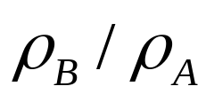
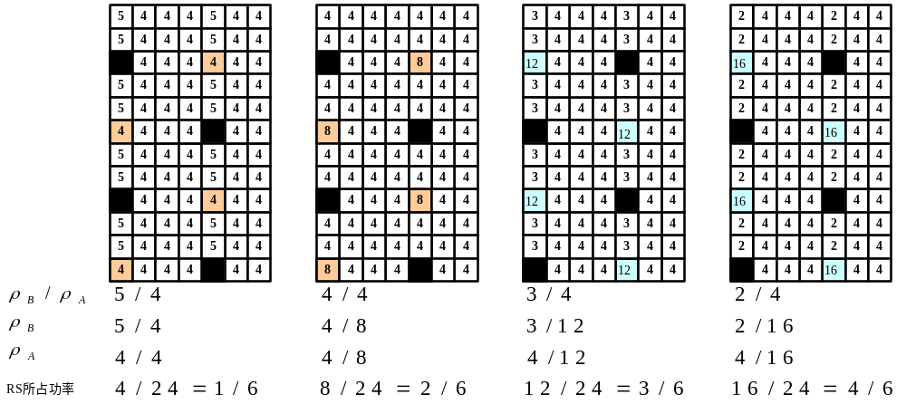
提高参考信号的发射功率-Power Boosting
小区通过高层信令指示 ，通过不同比值设置RS信号在基站总功率中的不同开销比例，来实现RS发射功率的提升

Slide 7


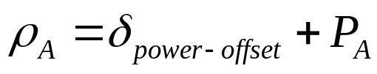
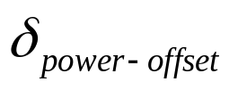
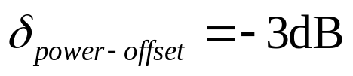
用户功率分配和小区间干扰协调
在指示 基础上，通过高层参数 确定 的具体数值，得到基站下行针对用户的PDSCH发射功率。
关系：
用于MU-MIMO的场景
表示功率平均分配给两个用户
为了支持下行小区间干扰协调，定义了基站窄带发射功率限制（RNTP，Relative Narrowband Tx Power）的物理层测量，在X2口上进行交互。它表示了该基站在未来一段时间内下行各个PRB将使用的最大发射功率的情况，相邻小区利用该消息来协调用户，实现同频小区干扰协调。

Slide 8
目录
下行功率控制
上行功率控制
SRS功率控制
Notes:
课程名称
华为技术有限公司 版权所有 未经许可不得扩散
x-<number>

Slide 9
LTE上行功率控制
终端的功率控制目的：节电和抑制用户间干扰
手段：采用闭环功率控制机制
控制终端在上行单载波符号上的发射功率，使得不同距离的用户都能以适当的功率达到基站，避免“远近效应”。
通过X2接口交换小区间干扰信息，进行协调调度，抑制小区间的同频干扰，交互的信息有：
  过载指示OI（被动）：指示本小区每个PRB上受到的上行干扰情况。相邻小区通过交换该消息了解对方的负载情况。
  高干扰指示HII（主动）：指示本小区每个PRB对于上行干扰的敏感程度。反映了本小区的调度安排，相邻小区通过交换该信息了解对方将要采用的调度安排，并进行适当的调整以实现协调的调度。
Notes:
课程名称
华为技术有限公司 版权所有 未经许可不得扩散
x-<number>
由于LTE上行采用SC-FDMA技术，一个小区内不同UE的上行信号之间是互相正交的，因此不存在CDMA系统因远近效应而进行功率控制的必要性。LTE上行功控主要用于补偿信道的路径损耗和阴影，并用于抑制小区间干扰。用于这些目的的功率控制不需要采用像CDMA那样快的频率，而采用慢功控方式即可，功率控制频率不高于200Hz。UE的发射功率可以通过由eNodeB发送的慢功控指令和通过下行RS测量的路损值等计算。
TDD系统可以利用上下行信道的对称性进行更高频率的功率控制。
小区间干扰抑制的功控机制和单纯的单小区功控不同。单小区功控只用于路损补偿，当一个UE的上行信道质量下降时，eNodeB根据该UE的需要指示UE加大发射功率。但当考虑多个小区的总频谱效率最大化时，简单的提高小区边缘UE的发射功率，反而会由于小区间干扰的增加造成整个系统容量的下降。
应采用部分功控的方法，及从整个系统总容量最大化角度考虑，限制小区边缘UE功率提升的幅度。具体的部分功控操作通过X2接口传递的相邻小区间的小区间干扰协调信令指示来实现。

Slide 10
LTE上行功率控制
分成3种：
  上行共享信道PUSCH的功率控制
  上行控制信道PUCCH的功率控制
  SRS的功率控制
终端的功率空间：终端最大发射功率与当前实际发射功率的差值
作为功率控制过程的参数，物理层对终端的功率空间进行测量，并上报高层。
Notes:
课程名称
华为技术有限公司 版权所有 未经许可不得扩散
x-<number>
由于LTE上行采用SC-FDMA技术，一个小区内不同UE的上行信号之间是互相正交的，因此不存在CDMA系统因远近效应而进行功率控制的必要性。LTE上行功控主要用于补偿信道的路径损耗和阴影，并用于抑制小区间干扰。用于这些目的的功率控制不需要采用像CDMA那样快的频率，而采用慢功控方式即可，功率控制频率不高于200Hz。UE的发射功率可以通过由eNodeB发送的慢功控指令和通过下行RS测量的路损值等计算。
TDD系统可以利用上下行信道的对称性进行更高频率的功率控制。
小区间干扰抑制的功控机制和单纯的单小区功控不同。单小区功控只用于路损补偿，当一个UE的上行信道质量下降时，eNodeB根据该UE的需要指示UE加大发射功率。但当考虑多个小区的总频谱效率最大化时，简单的提高小区边缘UE的发射功率，反而会由于小区间干扰的增加造成整个系统容量的下降。
应采用部分功控的方法，及从整个系统总容量最大化角度考虑，限制小区边缘UE功率提升的幅度。具体的部分功控操作通过X2接口传递的相邻小区间的小区间干扰协调信令指示来实现。

Slide 11
上行共享信道PUSCH的功率控制
采用部分功控（对抗大尺度衰落）+闭环功率控制（对抗小尺度衰落）的方案
终端PUSCH信道的发射功率P计算公式（单位dBm）：
Pmax：UE的最大发射功率
M：分配给该UE的PUSCH的传输带宽RB数量
Notes:
课程名称
华为技术有限公司 版权所有 未经许可不得扩散
x-<number>
由于LTE上行采用SC-FDMA技术，一个小区内不同UE的上行信号之间是互相正交的，因此不存在CDMA系统因远近效应而进行功率控制的必要性。LTE上行功控主要用于补偿信道的路径损耗和阴影，并用于抑制小区间干扰。用于这些目的的功率控制不需要采用像CDMA那样快的频率，而采用慢功控方式即可，功率控制频率不高于200Hz。UE的发射功率可以通过由eNodeB发送的慢功控指令和通过下行RS测量的路损值等计算。
TDD系统可以利用上下行信道的对称性进行更高频率的功率控制。
小区间干扰抑制的功控机制和单纯的单小区功控不同。单小区功控只用于路损补偿，当一个UE的上行信道质量下降时，eNodeB根据该UE的需要指示UE加大发射功率。但当考虑多个小区的总频谱效率最大化时，简单的提高小区边缘UE的发射功率，反而会由于小区间干扰的增加造成整个系统容量的下降。
应采用部分功控的方法，及从整个系统总容量最大化角度考虑，限制小区边缘UE功率提升的幅度。具体的部分功控操作通过X2接口传递的相邻小区间的小区间干扰协调信令指示来实现。

Slide 12
上行共享信道PUSCH的功率控制
由高层信令设置的功率基准值。反映上行接收端的噪声水平，针对小区内用户不同类型的上行传输数据包有不同的数值，例如，由PDCCH调度的数据包j=0，没有PDCCH调度的半静态SPS调度的数据包j=1，根据随机接入相应发送的数据包j=2
α={0,0.4,0.5,0.6,0.7,0.8,0.9,1}：小区特定的路损（大尺度衰落）补偿系数（取决于部分功控的幅度，等于1即进行完全的路损补偿）。由高层信令3bit指示本小区所使用的数值。
PL：UE测量的下行路损值

Slide 13
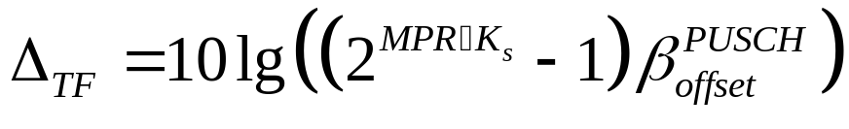
上行共享信道PUSCH的功率控制
由调制编码方式和数据类型（控制或数据信息）所确定的功率偏移量。MPR与采用的调制编码方式相关，表示每个资源符号上传输的比特数；Ks=1.25或0，表示是否针对不同的调制方式进行补偿（通常为1.25）； β表示当PUSCH用于传输控制信息时可能进行的补偿。
f(i)：由终端闭环功控所形成的调整值，大小根据PDCCH format 0/3/3A上的功控命令进行调整。物理层有两种闭环功率控制类型：累计型和绝对值型。在FDD下，PDCCH format 0/3/3A功率控制命令和相应的PUSCH发送之间的时延是4ms；在TDD下，该时延的数值根据上下行时间分配比例的不同有所不同

Slide 14
上行控制信道PUCCH的功率控制
v采用部分功控（对抗大尺度衰落）+闭环功率控制（对抗小尺度衰落）的方案
v终端PUCCH信道的发射功率P计算公式（单位dBm）：
Pmax：UE的最大发射功率
PL：UE测量的下行路损值，进行完全的路损补偿
Notes:
课程名称
华为技术有限公司 版权所有 未经许可不得扩散
x-<number>

Slide 15


上行控制信道PUCCH的功率控制
根据所承载的CQI和ACK/NCK比特的数目，所设置的PUCCH发送功率的偏移量
表示由PUCCH format 1/1a/1b/2/2a/2b所设置的发送功率的偏移量
g(i)：由终端闭环功控所形成的调整值，功率控制命令由下行调度消息PDCCH format 1/1A/1B/1D/2/2A或者功率控制消息PDCCH format 3/3A所承载

Slide 16
目录
下行功率控制
上行功率控制
SRS功率控制
Notes:
课程名称
华为技术有限公司 版权所有 未经许可不得扩散
x-<number>

Slide 17


SRS的功率控制
与PUSCH信道功率控制相类似
采用部分功控（对抗大尺度衰落）+闭环功率控制（对抗小尺度衰落）的方案
终端SRS的发射功率P计算公式（单位dBm）：
表示用于SRS的功率偏移，由用户高层信令半静态的指示
表示SRS的传输带宽RB数量
Notes:
课程名称
华为技术有限公司 版权所有 未经许可不得扩散
x-<number>

Slide 18
Notes:
课程名称
华为技术有限公司 版权所有 未经许可不得扩散
x-<number>

